Slide 1
Bµi 10
PHÐP CỘNG TRONG PH¹M VI 10
TIẾT 4

Slide 2
Chào mừng các con
đến với giờ học môn Toán - Lớp 1

Slide 3
KHỞI ĐỘNG

Slide 5
Câu 1: Kết quả của phép tinh 1 + 2 = ?
A. 2
B. 4
C. 3
1000

Slide 6
Câu 2: Con hãy điền dấu thích hợp vào chỗ chấm:
6 ….. 2 + 5
A. >
B. =
C. <
1000

Slide 7
Câu 3: > < =
4 + 1 ….. 1 + 4
A. >
B. =
C. <
1000

Slide 8
SỐ O TRONG PHÉP CỘNG

Slide 9
4
+
0
=
4

Slide 10
0
+
2
=
2
2
+
0
=
2

Slide 11
6
+
0
=
6
6 + 0 = 0 + 6
0
+
6
=
6

Slide 12
Ghi nhớ: một số cộng với 0 bằng chính số đó
0 cộng với một số bằng chính số đó
6
+
0
=
6
6 + 0 = 0 + 6
0
+
6
=
6

Slide 13
0 + 4 =
4 đ
2 + 3 =
5
3 + 3 =
6
0 + 5 =
3 + 1 =
4
5
4 + 2 =
6
6 + 0 =
2 + 2 =
4
1 + 4 =
5
6

Slide 14
+ | 6 | 5 | 4 | 3 | 2 | 1 | 0
 | 1 | 2 | 3 | 4 | 5 | 6 | 7
7
?
?
?
?
7
7
7
7
7
7
6 + 1 = 7
1 + 6 = 7
5 + 2 = 7
2 + 5 = 7
4 + 3 = 7
3 + 4 = 7

Slide 17
a.
5
0
5
0
5
5
b.
3
4
7
4
3
7

Slide 20
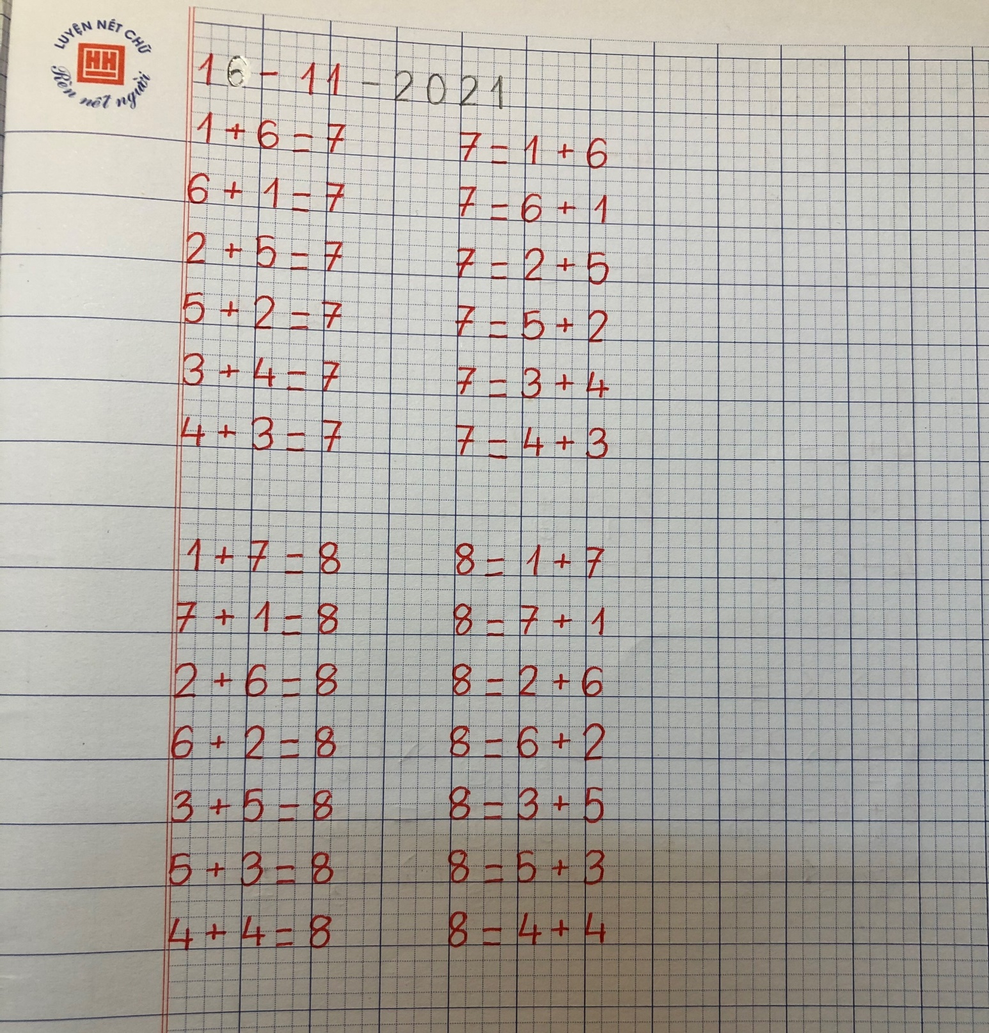

Slide 21
CỦNG CỐ - DẶN DÒ

Slide 22
Tạm biệt và hẹn gặp lại!

